Slide 1
动态规划入门
wtl

Slide 2
并无卵用的起源
1951年美国数学家R．Bellman等人，根据一类多阶段问题的特点，把多阶段决策问题变换为一系列互相联系的单阶段问题，然后逐个加以解决。
与此同时，他提出了解决这类问题的“最优化原理”(Principle of optimality)：
“一个过程的最优决策具有这样的性质：即无论其初始状态和初始决策如何，其今后诸策略对以第一个决策所形成的状态作为初始状态的过程而言，必须构成最优策略”。简言之，一个最优策略的子策略，对于它的初态和终态而言也必是最优的。

Slide 3
装做是重点的部分
以上都是废话。。。
总结一下，就是从一个初始状态通过若干次的转移得到问题所需的最终状态。
问题中的状态必须满足最优；
问题中的状态必须满足无后效性。
所谓的无后效性是指：“下一时刻的状态只与当前状态有关，而和当前状态之前的状态无关，当前的状态是对以往决策的总结”。

Slide 4
装做是重点的部分
以上还是废话。。。
DP主要还要在题目中感受。

Slide 5
经典模型I
最长不下降子序列
给出N个数，求出其最长不下降子序列的长度
30% (N < 1000)
100% (N < 100000)

Slide 6
经典模型I
30% 应该都会吧。。。
f[n]表示以n结尾的最长不下降子序列的长度最长为多少。
转移：f[i] = max(f[j])+1 (a[j]<=a[i] && j<i)
复杂度 ：O(n^2)

Slide 7
经典模型I
100% 因为这里的数据范围比较大，用经典的n^2做法肯定会超时，所以需要一种更加高效的DP。
用f[n]表示最长不下降子序列长度为n的序列末尾最小值为多少。
然后我们转移的时候就可以二分，二分最长不下降子序列的长度，然后与f[mid]比较，得出答案。用答案更新f数组。
复杂度：O(nlogn)

Slide 8
经典模型II
背包问题
给定N个物品，每个物品有一个重量和价值，你现在有一个大小为M的背包，问你最多可以装多少价值的物品，每个物品只能用一次
100% (0 < N,M <3000)
Memory Limit：
  30% 128MB
  100% 32MB

Slide 9
经典模型II
也是一个很经典的问题
用f[i][j]表示前i个物品使用了j的空间的最大收益
转移方程:f[i][j] = max(f[i-1][j-cost[i]]+val[i],f[i][j])
但是对于100%的内存限制如果数组开满O(N*M)显然是会MLE的，所以我们可以对第一维滚存，空间就变成O(M)了。

Slide 10
经典模型III
另一种背包问题
有N种物品，每种物品的数量为C1，C2......Cn。从中任选若干件放在容量为W的背包里，每种物品的体积为W1，W2......Wn（Wi为整数），与之相对应的价值为P1,P2......Pn（Pi为整数）。求背包能够容纳的最大价值。
30%1 <= Ci <= 10
100%1 <= Ci <= 200
对于所有数据1 <= N <= 100，1 <= W <= 20000，
对于所有数据1 <= Wi，Pi <= 10000

Slide 11
经典模型III
我相信你们会30%做法。。。由于这里空间太小写不下就不赘述了。
这里100%可以用多重背包拆成01背包求解的思想，不过在拆的时候不能将Cn拆成1+1+1+1+1+1.....+1的形式。这么做会超时。应该将Cn拆成 Cn=1+2+4+8+...+(Cn-sum)。 这里sum表示前面的数字之和，例如 按照规律加到第m个数，发现已经大于Cn，那么
sum就表示从 1+2+4+8+.....+ 2^(m-2)。 我们可以检验， 在[1,Cn]中任意的数 我们都可以在这个序列中找到若干数相加得到。
拆分结束后我们就可以按照经典模型II的背包求解。
这题写好可以交51nod 1085

Slide 12
简单例题的讲解
接下来就是简单例题的讲解了。。。
欢迎大家来虐题。。。

Slide 13
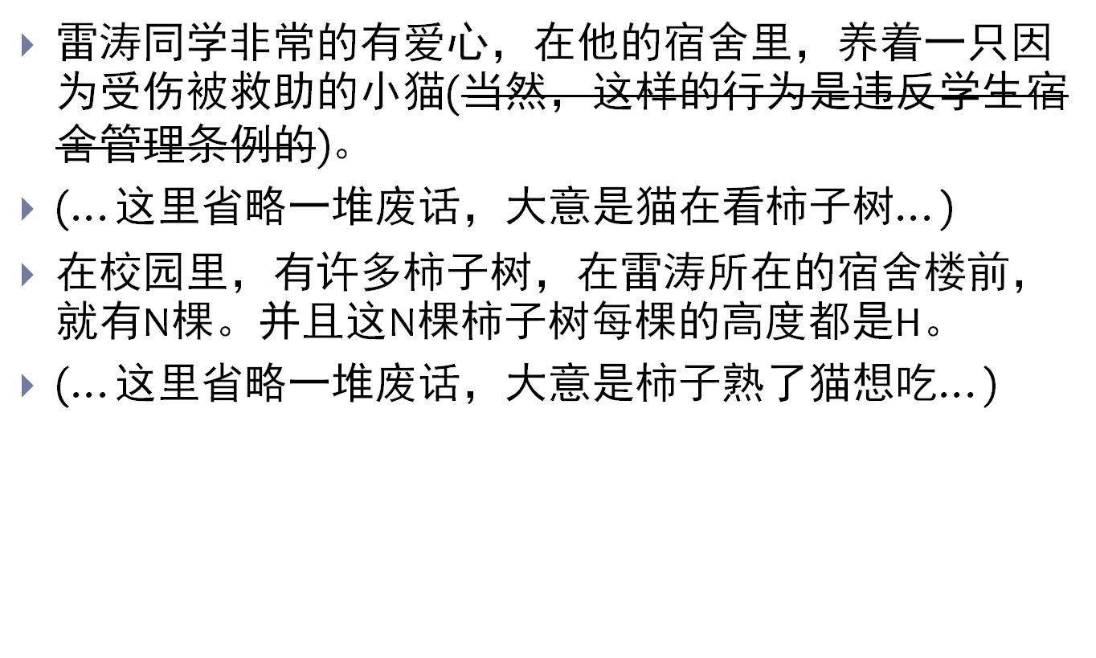
Example I

Slide 14
Example I
小猫可以从宿舍的阳台上跳到窗外任意一棵柿子树的树顶。之后，她每次都可以在当前位置沿着当前所在的柿子树向下跳1单位距离。当然，小猫的能力远不止如此，她还可以在树之间跳跃。每次她都可以从当前这棵树跳到另外的任意一棵，在这个过程中，她的高度会下降Delta单位距离。每个时刻，只要她所在的位置有柿子，她就可以吃掉。整个“吃柿子行动”一直到小猫落到地面上为止。
雷涛调查了所有柿子树上柿子的生长情况。他很想知道，小猫从阳台出发，最多能吃到多少柿子？他知道写一个程序可以很容易的解决这个问题，于是，现在你的任务就是帮助雷涛写一个这样的程序。

Slide 15
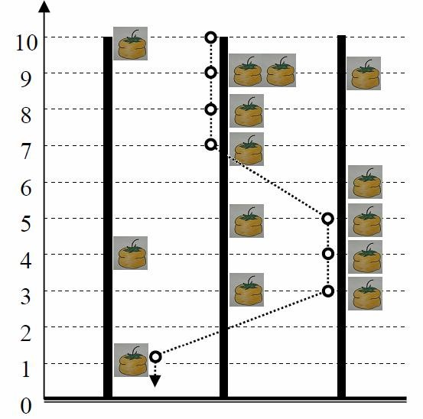
Example I
图为N = 3, H = 10, Delta = 2的一个
例子。小猫按照图示路线进行跳跃，
可以吃到最多的8个柿子。
输入文件的第一行有三个以空格
分隔的整数，分别代表N, H, Delta
接下来的N行，每行第一个整数为N_{i}，代表第i棵树上的柿子数量。
接下来是N_{i}个整数，每个整数T_{ij}代表第i棵柿子树的T_{ij}高度上长有一个柿子。
输出仅包含一个整数，即小猫最多吃到的柿子数。

Slide 16
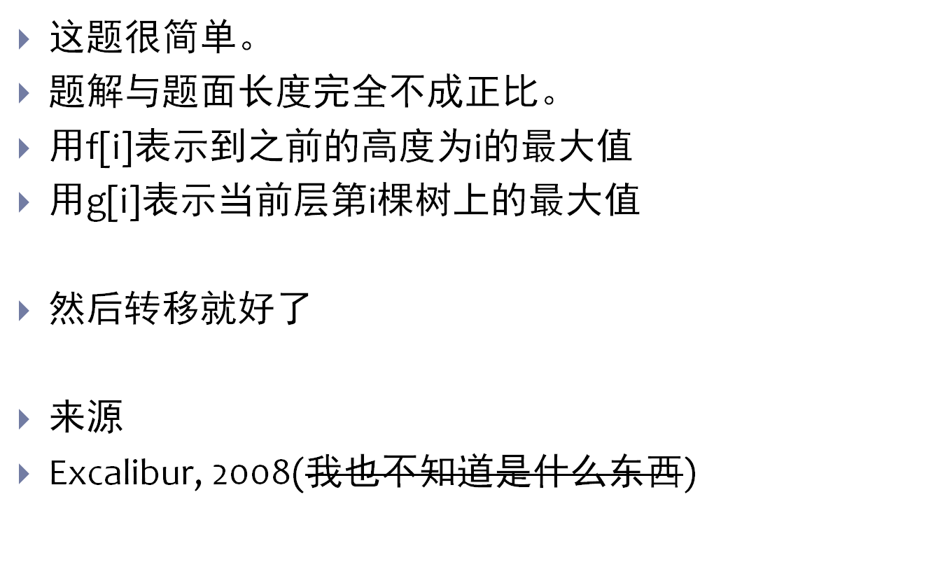
Example I-Sulotion

Slide 17
Example II
你有N波食物，食物有三种类型，你有两头XXX，每次你获得一波食物后可以选择一头XXX喂给他，XXX吃完后获得的兴奋值为：这次食物与前两次食物中，类型不同的食物的种数，现在给你食物的类型，让你求你最多可以获得多少兴奋值.
1 < N <= 100000

Slide 18
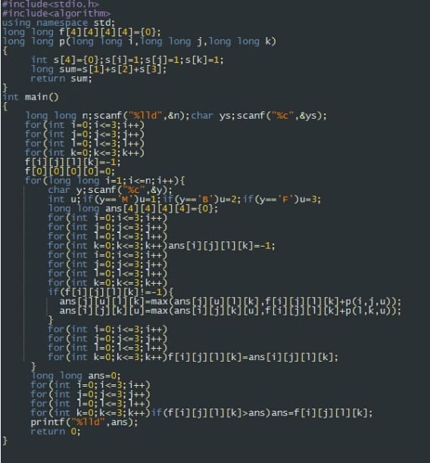
Example II-Solution
F[i][k1][k2][p1][p2]表示，前i波食物后，第一头XXX前两次吃的食物的种类分别为k1,k2；第二头XXX前两次吃的食物种类分别为p1,p2，所能获得的最大兴奋值，转移时只要枚举喂给哪只XXX就行了。
这是代码，放大就可以看了，这里就不赘述了。
来源
bzoj1806

Slide 19
Example III
有两个字符串A和B。现在要从字符串A中取出k个互不重叠的非空子串，然后把这k个子串按照其在字符串A中出现的顺序依次连接起来得到一个新的字符串，问有多少种方案可以使得这个新串与字符串B相等？
A的长度n≤1000，B的长度m≤200，k≤200。

Slide 20
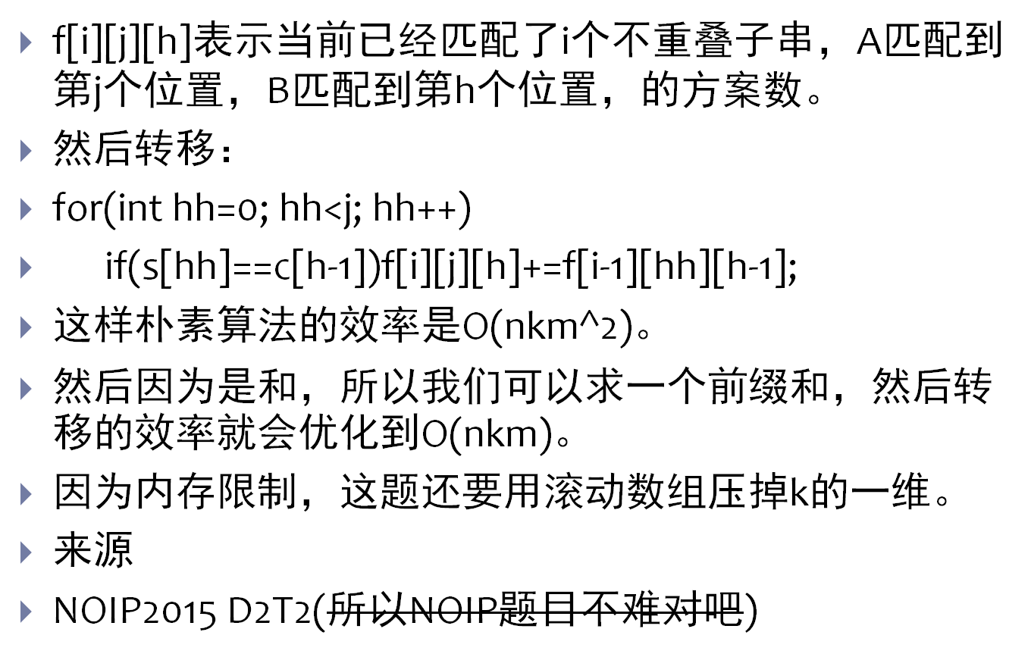
Example III-Solution

Slide 21
Example IV
有一个n*m的方格图，每个方格有一定量的钱，现在QWQ从左上角出发，只能往右或往下走，目的地是右下角。QAQ从右上角出发，只能往左或往下走，目的地是左下角。他们都很厉害，每经过一个格子会把这个格子的钱给捡走，由于QWQ和QAQ都是追求完美的人，所以他们要求只有一个格子被他们两人都经过，现在求他们两个人最多能捡到多少钱。
注意如果一个格子被两个人同时经过的话钱只能捡一次。
n,m<=1000

Slide 22
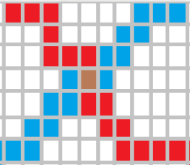
Example IV-Solution
我们可以枚举交点，然后我们可以发现，QWQ的路径被分成了两段，一段是从左上角到交点上面或者左边，一段是从交点下面或者右边 到右下角。QAQ的路径也同理。
于是我们DP出，从四个角落出发到某些点能得到的最多的钱，最后枚举。
交点算一下即可。
来源
CodeForces #245 div.1 B

Slide 23
Example V
政府决定将石油资源丰(xi)富(shao)的ZJ省的土地拍卖给私人承包商以建立油井。被拍卖的整块土地为一个矩形区域，被划分为M×N个小块。 地质调查局有关于ZJ省土地石油储量的估测数据。这些数据表示为M×N个非负整数，即对每一小块土地石油储量的估计值。 为了避免出现垄断，政府规定每一个承包商只能承包一个由K×K块相连的土地构成的正方形区域。233石油联合公司由三个承包商组成，他们想选择三块互不相交的K×K的区域使得总的收益最大。 233公司雇佣你来写一个程序，帮助计算出他们可以承包的区域的石油储量之和的最大值。

Slide 24
Example V
输入第一行包含三个整数M, N, K，其中M和N是矩形区域的行数和列数，K是每一个承包商承包的正方形的大小（边长的块数）。接下来M行，每行有N个非负整数表示这一行每一小块土地的石油储量的估计值。
输出只包含一个整数，表示233公司可以承包的区域的石油储量之和的最大值。
所有的输入数据, M, N≤ 1500。每一小块土地的石油储量的估计值是非负整数且≤ 500。

Slide 25
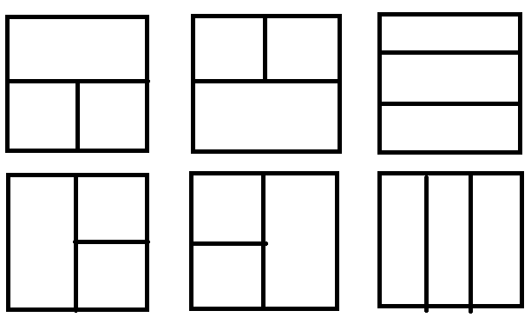
Example V-Solution
先说一个interesting的事，这题BZOJ样例格式是错的233。
只有可能是右边这六种情况：
对于每种情况，只要处理出 左上、左下、右上、右下 四种情况的前缀最大值，再对每一行（列）维护以这一行（列）为底边的最大矩阵，然后枚举分割线暴力求解。。。只要28行。。。
来源
bzoj1177

Slide 26
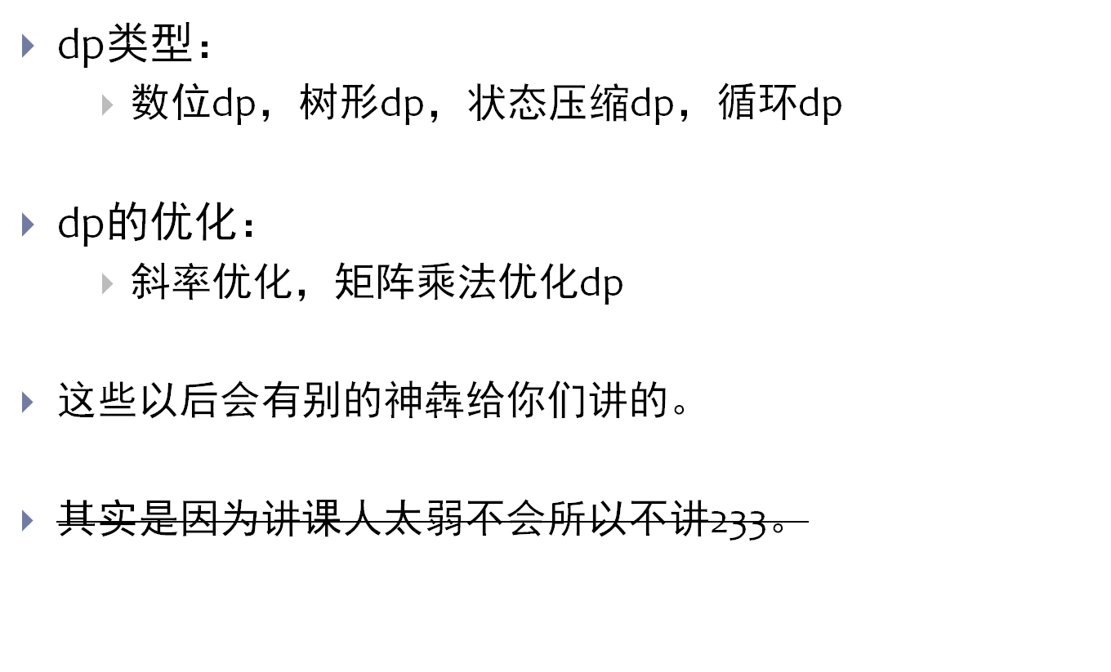
扩展

Slide 27
Homework
BZOJ 1084 [SCOI2005]最大子矩阵
BZOJ 1046 [HAOI2007]上升序列
BZOJ 1996: [Hnoi2010]chorus 合唱队
BZOJ 1042 [HAOI2008]硬币购物
BZOJ 1044 [HAOI2008]木棍分割
BZOJ 2364 城市美化
BZOJ 3036 绿豆蛙的归宿
BZOJ 2431 [HAOI2009]逆序对数列
BZOJ 4011 [HNOI2015]落忆枫音
BZOJ3174: [Tjoi2013]拯救小矮人

Slide 28
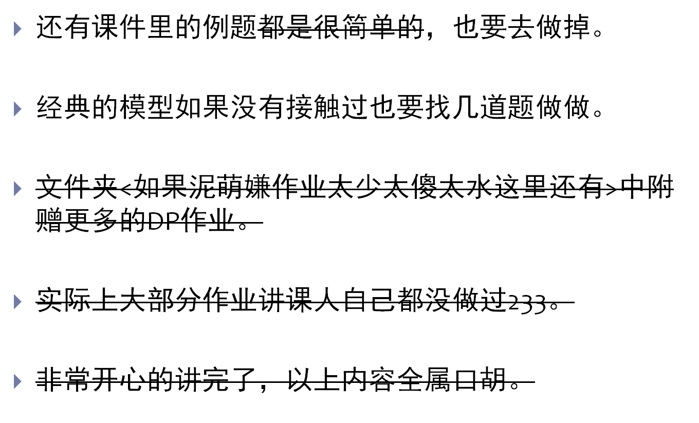
Homework

Slide 29
GL & HF

